Slide 1
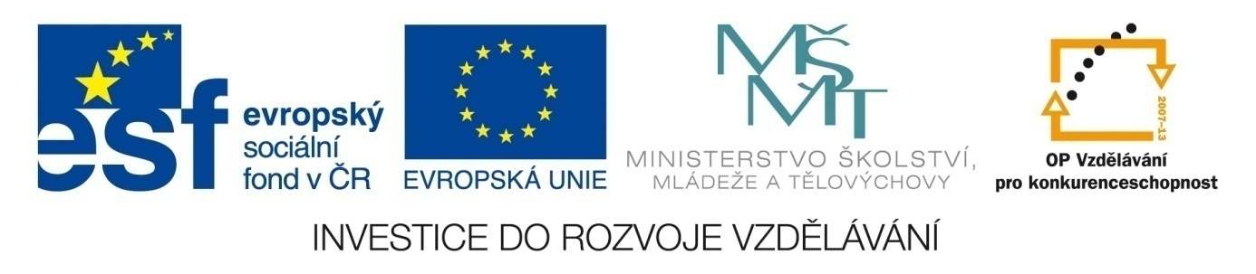
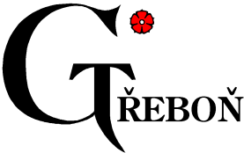
Společenstva
Autor RNDr. Markéta Drábková
Datum: 15. 10. 2013
Gymnázium, Třeboň, Na Sadech 308

Slide 2
Číslo projektu | CZ.1.07/1.5.00/34.0702
Číslo materiálu | VY_32_INOVACE_BIO.kvinta.56_společenstva
Škola | Gymnázium, Třeboň, Na Sadech 308
Autor | RNDr. Markéta Drábková
Název | společenstva
Předmět | Biologie
Tematická oblast | Ekologie a ochrana ŽP pro SŠ
Šablona | III/2 - Inovace a zkvalitnění výuky prostřednictvím ICT
Ročník | SŠ
Metodický list/Anotace | Materiál obsahuje stručný výklad podle učebnice Úvod do moderní ekologie , proložený náměty pro samostatnou práci žáků, délka 10minut
Pokud není uvedeno jinak, použitý materiál je z vlastních zdrojů autora

Slide 3
Společenstvo
= soubor populací žijící v jednom okamžiku na jednom místě
místo = savana, střevo….
Rozdíly mezi společenstvy dané
1) rozdílným prostředím
2) odlišnou historií

Slide 4
Rozdílné prostředí
Např. různé společenstva podle nadmořské výšky
do 200 m teplomilné doubravy
do 400 m dubohabřiny
do 800 m bukojedliny
do 1200 m smrčiny
nad 1200 m vysokohorské louky

Slide 5
Historie vegetace
Méně patrné, informace například z pylových analýz rašeliny
Zrekonstruovaný vývoj vegetace vlivem změny klimatu a působením člověka od poslední doby ledové , postupný příchod z refugií v jižní Evropě
tundra -> borovice, břízy -> líska, vrby -> duby, jilmy, smrky -> lípy, javory -> jedle, buk, habr
Co víš o dalším vývoji lesa?

Slide 6
Změny společenstev
Periodické ( roční doby…), neperiodické
Vnější zásahy – disturbance
Vnitřní dynamika

Slide 7
ekoton
Rozhraní dvou společenstev
Bývá druhově nejbohatší
druhy obou společenstev a druhy specifické
Př. okraj lesa, litorální porost…..

Slide 8
zdroje
STORCH, David; MIHULKA, Stanislav. Úvod do současné ekologie. Praha: Portál, 2000, ISBN 80-7178-462-1.

